Slide 1
ОСНОВИ БІОРЕОЛОГІЇ
ФІЗИЧНІ ОСНОВИ ГЕМОДИНАМІКИ

Slide 2
Гемодинаміка
– розділ фізіології кровообігу, який вивчає причини, умови і механізми переміщення крові в серцево-судинній системі.
Рух крові в системі в системі кровообігу визначається двома силами: тиском, під яким вона знаходиться в судинах і опором, який виникає при її проходженні по судинах.
Рушійною силою руху крові служить різниця тисків, яка виникає на початку і в кінці судини

Slide 3
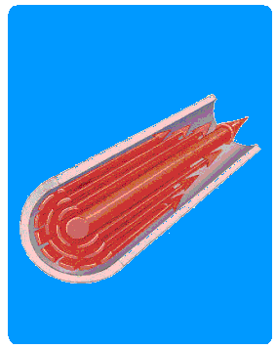
Ламінарний рух крові
в судинній системі кров рухається циліндричними шарами;
Форменні елементи становлять осьовий потік,а плазма рухається по периферії;
Чим менший діаметр судини тим ближче ФЕ біля стінки,і тим більше гальмується рух крові

Slide 4
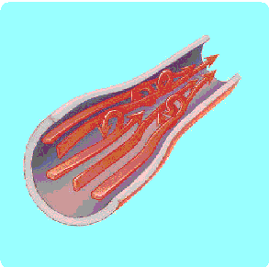
Турбулентний потік
Рух крові з завихреннями в місцях розгалуження і звуження судин;
Додатковий опір току крові
Основний опір судинної системи зосереджений в прекапілярній частині, у дрібних артеріях та артеріолах.

Slide 5
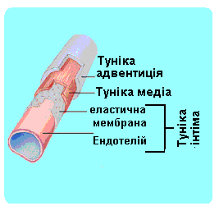
Функціональні типи судин
Компенсуючі або амортизуючі судини – це аорта, крупні артерії
перетворення поштовхоподібних викидів крові з серця в рівномірний потік крові;
Резистивні судини або судини опору – кінцеві артерії, артеріоли, вони знаходяться в стані постійного тонусу і можуть змінювати величину просвіту.
Між резистивними судинами і капілярами виділяють судини-сфінктери, або прекапілярні сфінктери.

Slide 6
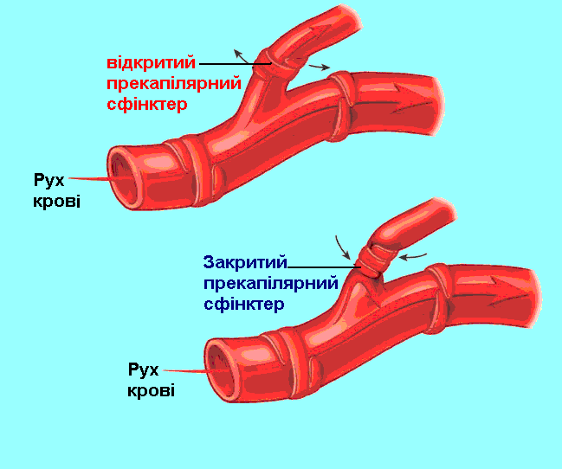
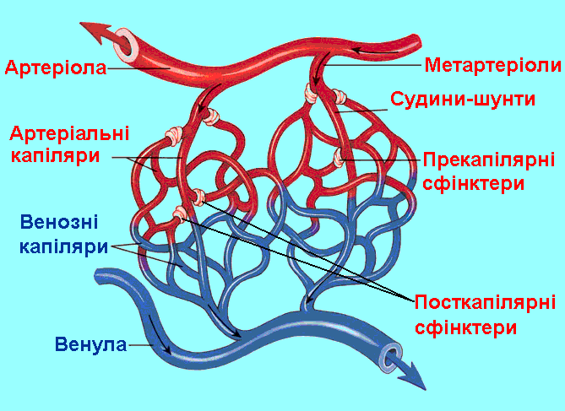
Між резистивними судинами і капілярами виділяють судини-сфінктери, або прекапілярні сфінктери.
Обмінні судини – капіляри – тут відбувається обмін різних речовин і газів між кров'ю та тканинною рідиною
Стінка капілярів складається з одного шару клітин. Здатність до скорочення в капілярів відсутня, величина їх просвіту залежить від тиску в резистивних судинах

Slide 16
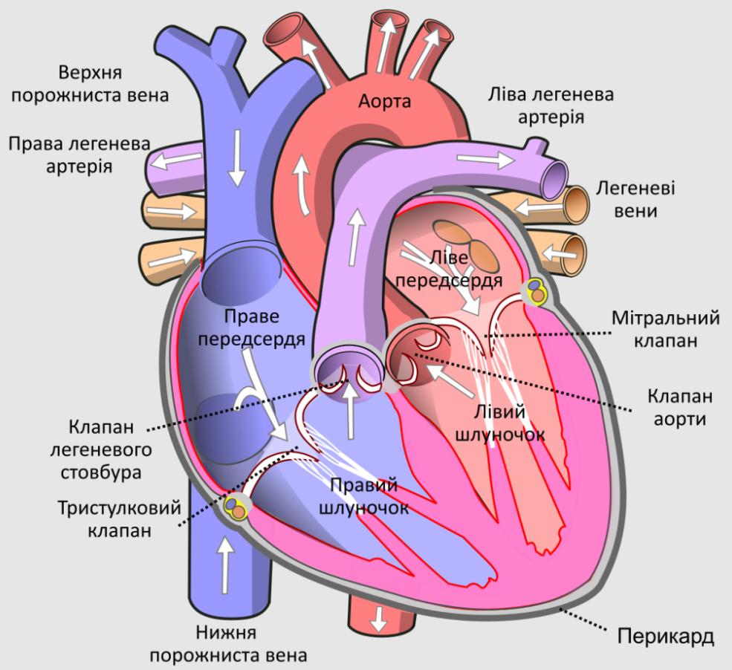
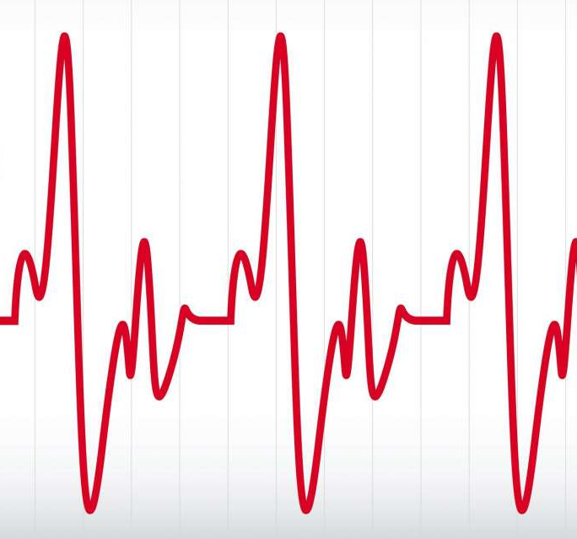
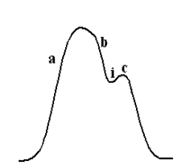

Slide 21
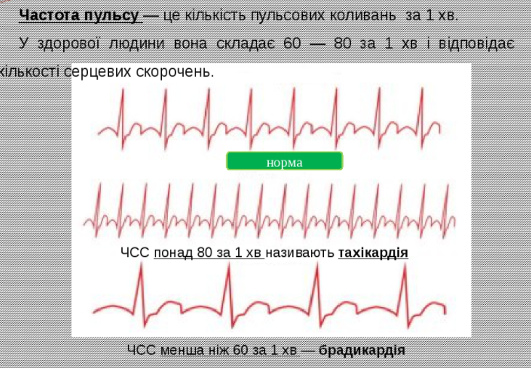

Slide 22
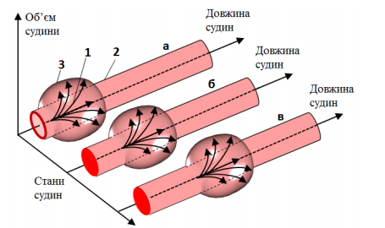

Slide 23
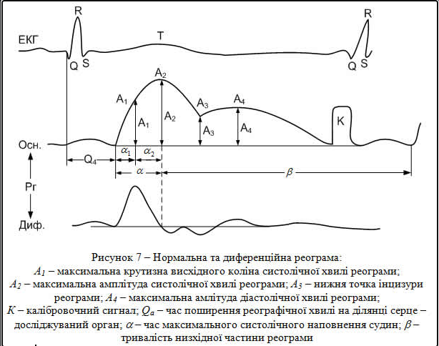
Графіки залежності ЕКГ і пульсової хвилі

Slide 24
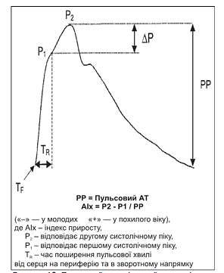
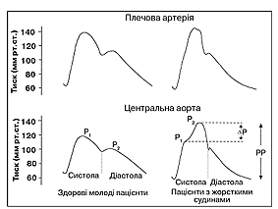

Slide 26
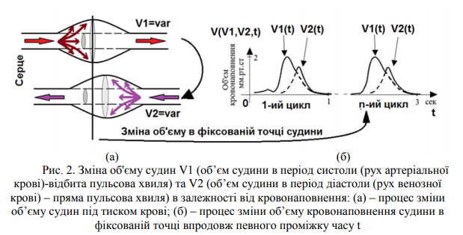

Slide 27
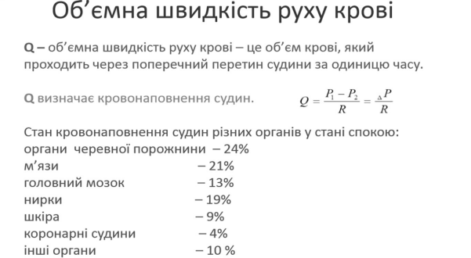

Slide 29
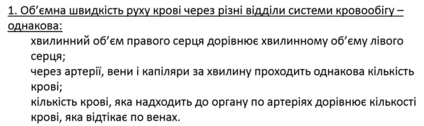
Значення закону безперервності струмів

Slide 30
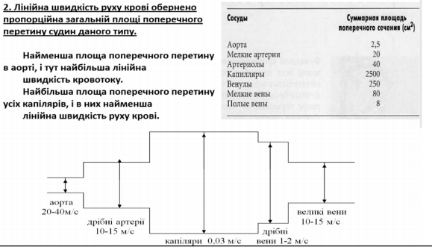

Slide 31
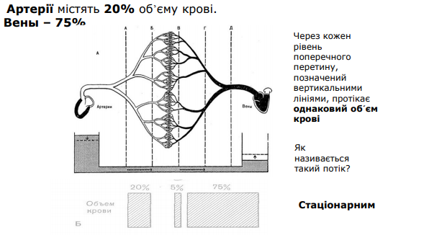

Slide 32
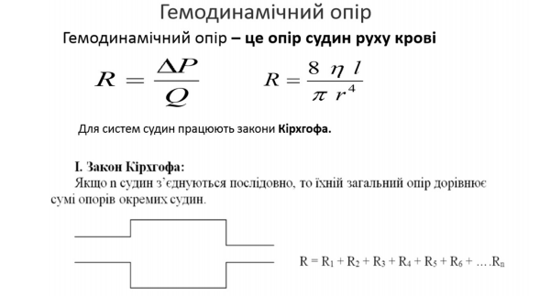
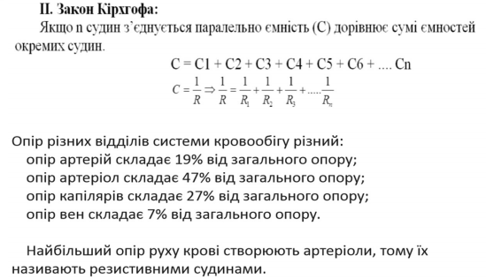

Slide 34
ОСНОВНІ ПОЛОЖЕННЯ РЕОЛОГІЇ КРОВІ ТА ГЕМОДИНАМІКИ

Slide 35
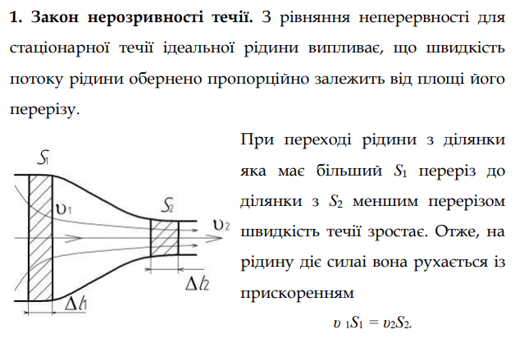

Slide 36
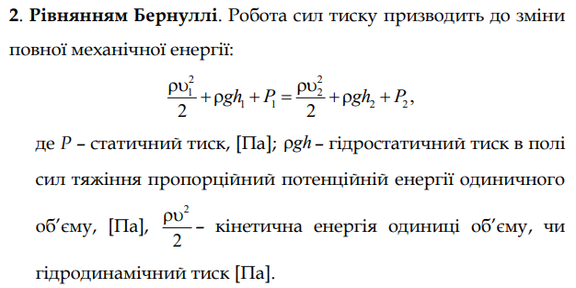
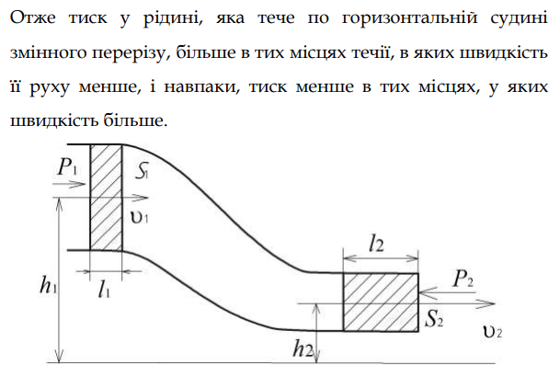

Slide 37
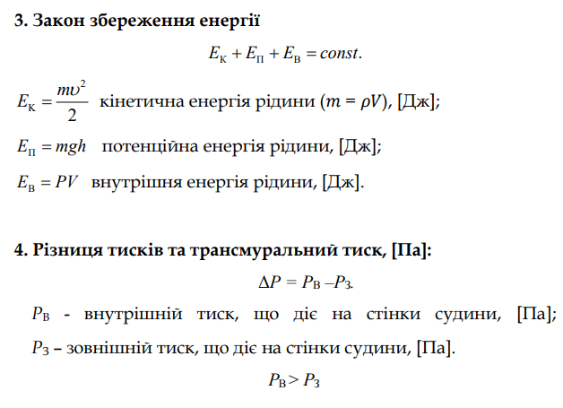

Slide 38
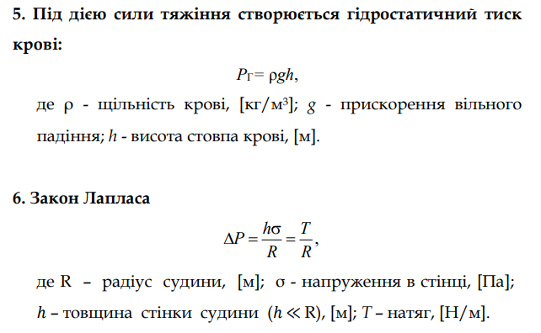

Slide 39
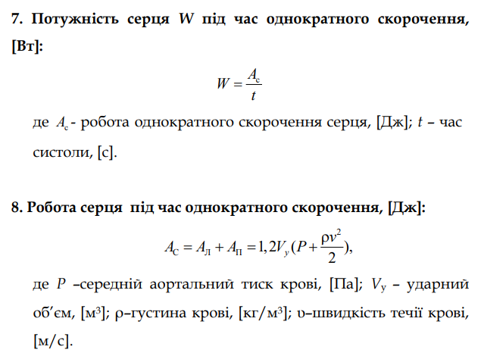

Slide 40
